Slide 1


第8章 语义分析与中间代码生成
主讲：王慧娇
办公室：金鸡岭3301-1
电话：13978321977
QQ：248886622
Email：whj7667@qq.com
答疑地点： 5507
辅导时间：周三1、2节

Slide 2
主要内容
符号表
静态语义分析
  S_属性文法
  L_属性文法
常见中间代码形式
各种流程控制语句的翻译

Slide 3
8.1 符号表
在编译程序工作的过程中,需要不断收集、记录和使用源程序中一些语法符号的类型和特征等相关信息，把提供给编译器用于保存有关源程序的各种信息的数据结构叫做符号表。
在编译器的分析阶段逐步搜集相关信息并放入符号表中。
在编译器的综合阶段使用，并用于形成目标代码。

Slide 4
符号表管理
名字 | 信息1 | …… | 信息n
sum1 | Real |  | 定义
……
种类
  关键字表、层次表、符号表（过程表、变量表、标号表）、常数表……

Slide 5
关键字表
关键字名字 | 关键字标识
begin | 112
end | 113
while | 114
表项结构
  关键字标识 (整数)
  关键字名字 (字符串，如"while"，"if")
常用的操作：
  int IsKeyword( char Name[ ] )

Slide 6
层次表
所在层 | 性质 | 起点 | 终点 | 直接外层 | 本层计数
保存各级分程序、循环语句、条件语句的有关信息
  如：局部名字、转移标号等
辅助实现标识符的管理
  标识符的作用域

Slide 7
符号表
名字 | 种类 | 类型 | 长度 | 地址 | …… | 标志
保存名字及其属性
  名字：变量名，过程名，标号名和常数名
  属性：种类（Kind），类型（Type），长度，作用域，标志（引用/定义），地址等
种类：简单变量、数组、记录、结构、函数、常数、常量……
类型：整、实、复、布尔、字符、指针、标号

Slide 8
符号表的作用
作用
  记录源程序中出现的各种符号的相关属性，为编译提供相应的信息：地址、类型……
  将变量从声明的地方传递到实际使用的地方
建立表项
  以标识符为关键字 {int x; char y;bool a;}

Slide 9
符号表的实现
实现方法：
  线性表、散列表（Hash）、二叉树
特殊问题
  结构成员、函数参数、分程序结构
性能
  优先考虑查找的效率

Slide 10
8.2 语义分析概述
1.语义分析的任务
语义检查
  例如：类型、运算、维数、越界
语义处理
  例如：变量的存储分配、表达式的求值、语句的翻译
总目标
  生成等价的中间代码

Slide 11
8.2 语义分析概述
2.代码结构
朴素理解：我们编写的程序如何工作？
计算学科：对信息（数据表示）描述和变换算法的系统研究
变换：源、目标以及源与目标的对应关系
语句的代码结构（源、目标）
语句分类
  说明语句——符号表的查填
  可执行语句——生成指令代码

Slide 12
8.3 中间代码
作用
  过渡：经过语义分析被译成中间代码序列
形式
  中间语言代码
优点
  便于编译系统的实现、移植、代码优化

Slide 13
8.3 中间代码
常用的中间代码(语言)
  三地址码TAC（四元式、三元式）
  抽象语法(结构)树AST
  后缀式——逆波兰表示
特点
  形式简单、语义明确、便于翻译
  独立于目标语言

Slide 14
例 表达式 (A - 12) * B + 6 的中间代码
+
波兰表示
+*-A12B6
逆波兰表示
A12-B*6+
四元式
(-, A, 12, T₁)
(* , T₁, B, T₂)
(+, T₂, 6, T₃)
*
6
-
B
三元式
1 (-, A, 12)
2 (* , (1), B)
3 (+, (2), 6)
A
12
语法结构树

Slide 15
8.3.1 后缀式（逆波兰表示）
波兰逻辑学家J.Lukasiewicz于1929年提出的一种表示表达式的方法。
形式：
  操作数 1，操作数 2，运算符
  操作数，运算符
例 ：
  a := b *（- c）+ b *（- 34）的后缀式：
  a b c - * b 34 - * + :=

Slide 16
8.3.1 后缀式（逆波兰表示）
表达式中各个运算是按运算符出现的顺序进行的，故无须使用括号来指示运算顺序，因而又称为无括号式。
中缀表示 后缀表示
A+B AB+
A+B*C ABC*+
(A+B)*(C+D) AB+CD+*
x/y^z-d*e xyz^/de*-
(a=0∧b>3)∨(e∧x<>y) a0=b3>∧exy<>∧∨

Slide 17
逆波兰式的特点
特点：①在两种表示中，运算对象出现的顺序相同；
②在后缀表示中，运算符按实际计算顺序从左到右排列，且每一运算符总是跟在其运算对象之后。
逆波兰表示的运算过程：
每遇一运算对象，就把它压入栈顶暂存起来；
每遇一个二元（或一元）运算符时，就取出栈顶的两个（或一个）运算对象进行相应的运算，并用运算结果去替换栈顶的这两（或一）个运算对象；
继续扫视余留的符号，直到扫视完整个表达式为止。
当上述过程结束时，整个表达式的值将留于栈顶。

Slide 18
波兰表示
J.Lukasiewicz最初提出的表示法：前缀表示法
运算符置于运算对象之前
中缀表示 前缀表示
A+B +AB
A+B*C +A*BC
(A+B)*(C+D) *+AB+CD
x/y^z-d*e -/x^yz*de
(a=0∧b>3)∨(e∧x<>y) ∨∧=a0>b3<>∧exy
前缀表示又叫波兰表示，后缀表示又叫逆波兰表示
波兰表示：用的少

Slide 19
8.3.2 四元式和三元式
一般形式 result := arg2 op arg1
  其中 result, arg1, arg2 为变量名、常数或编译产生的临时变量
  四元式：(序号)(op, arg1, arg2 , result) ,结果保存在result中
  三元式：(序号) (op, arg1, arg2 )，结果保存在序号中
当op为一元、零元运算（如无条件转移）时，arg2甚至arg1应缺省，即result:=op arg1或 op result ；对应的一般形式为：
(op,arg1,-,result)或 (op,-,-,result) 。

Slide 20
8.3.2 四元式和三元式
例如，对于赋值语句a:=-b*(c+d)，若用三元式表示，则可写成
①(U_minus, b, - )
②( + , c, d )
③( * , ①, ② )
④( := , ③, a )
式①中的运算符U_minus表示一元减运算。

Slide 21
8.3.3 其它表示法
除前面所述的逆波兰式、四元式、三元式外，常见的中间语言还有树形表示，接近PASCAL形式的P-代码，接近C格式的C-代码等等。
在树形表示中，每一个叶结点都表示一个运算对象，而每个内部结点都表示一个一元或二元运算（广义的）。对于每个内部结点而言最多只有两个分枝，因此，或将每个表达式或赋值语句表示为一棵二叉树。

Slide 22
8.4 简单算术表达式和赋值语句的翻译
(顺序结构的翻译)
翻译的一般需求
充分了解各种语法成分的语义
  包括：控制结构、数据结构、单词
  充分了解它们的实现方法
目标语言的语义
  了解中间代码的语义
  了解运行环境

Slide 23
8.4 简单算术表达式和赋值语句的翻译
约定
  E中仅含简单变量;
  全部变量同类型;
  翻译时不做语义检查.

Slide 24
8.4 简单算术表达式和赋值语句的翻译
辅助定义
  int NewTemp(void)：产生临时变量的函数，每次调用都定义一个新的临时变量。返回值为该变量的编号。
  X.PLACE：文法符号X的属性，其值为整型(>0表示在符号表中序号,<0表示临时变量编号)
  int GEN(int Op,int Arg1,int Arg2,int Result)：根据所给实参产生一个四元式：(Op,Arg1,Arg2,Result)，且送入四元式表中，返回值为该四元式的序号。Arg1或Arg2为零时表示该参数缺省。

Slide 25
语义属性的表示
辅助定义
Entry()的含义
int Entry(char *Name)—以Name为名字查、填符号表:
int Entry(char *Name) {int i=LookUp(Name);
    if(i) return i;else return Enter(Name); }
终结符idetifier具有的属性为该变量的词文(标识符),由词法分析程序的yytext给出。
$$,$1,$2.…的含义同5.2节。

Slide 26
语义属性的表示
辅助定义
由于每个非终结符的属性不止一个，在C语言中往往用一个结构型数据结构来描述它的全部属性
Expr和Variable的属性至少有两个，故可定义
  struct Attr_Of_Expr_Var{
  int PLACE;//用于表示符号表中的序号或临时变量的编号
  char Type;//表示该表达式的类型
  }

Slide 27
赋值语句的翻译
赋值语句的文法
1.Statement→AssignSt
2.AssignSt→Varable : = Expr
3.Expr→Expr '+' Expr
4. | Expr '*' Expr
5. |‘(’ Expr ‘)’
6. | identifier
7.Variable→identifier

Slide 28
赋值语句的S-属性翻译文法
1.Statement→AssignSt {}
2.AssignSt→Varable : = Expr
{GEN(:=,$4.PLACE,0 , $1.PLACE);}
3.Expr→Expr '+' Expr
{
$$.PLACE=NewTemp();
GEN(+,$1.PLACE,$3.PLACE,$$.PLACE);
}

Slide 29
赋值语句的S-属性翻译文法
4. | Expr '*' Expr
{$$.PLACE=NewTemp();
GEN(*, $1.PLACE,$3.PLACE,$$.PLACE);}
5. |‘(’ Expr ‘)’
{$$.PLACE=$2.PLACE;}
6. | identifier {$$.PLACE=Entry($1);}
7.Variable→identifier
{$$.PLACE=Entry($1);}

Slide 30
优先关系和结合规则
不难看出，前面所给文法是二义性的，且不能刻画各运算符的优先关系和结合规则。
如果我们能按某种规定(参阅5.10 节)，赋予各运算符优先顺序和结合规则，那么就能对它所产生的句子进行有效的语法分析和翻译。

Slide 31
表达式中的类型匹配问题
类型转换算符，以便产生对运算对象进行转换的四元式。
定义运算符itr，相应的四元式(itr,A,0,T)的作用是把整型变量A转换为等值的实型量T。
另外，为阅读上的直观性，在书写语义子程序时，我们用+^{r}，*^{r}表示实型运算符，用+^{i}，*^{i}表示整型运算符。

Slide 32
Expr→Expr+Expr的语义动作
{ int T=NewTemp();
if($1.Type==i && $3.Type==i)
{GEN(+^{i},$1.PLACE,$3.PLACE,T);
$$.Type=i;
}else
if($1.Type==r && $3.Type==r)
{GEN(+^{r},$1.PLACE,$3.PLACE,T);
$$.Type=r;
}
else if($1.Type==i)
/* $3.Type==r*/

Slide 33
Expr→Expr+Expr的语义动作
{ int U=NewTemp();
GEN(itr,$1.PLACE,0,U);
GEN(+^{r},U,$3.PLACE,T);
$$.Type= r ;
}else/*($1.Type==r&& $3.Type==i) */
{ int U=NewTemp();
GEN(itr,$3.PLACE,0,U);
GEN(+^{r},$1.PLACE,U,T);
$$.Type=r; }
$$.PLACE=T; }

Slide 34
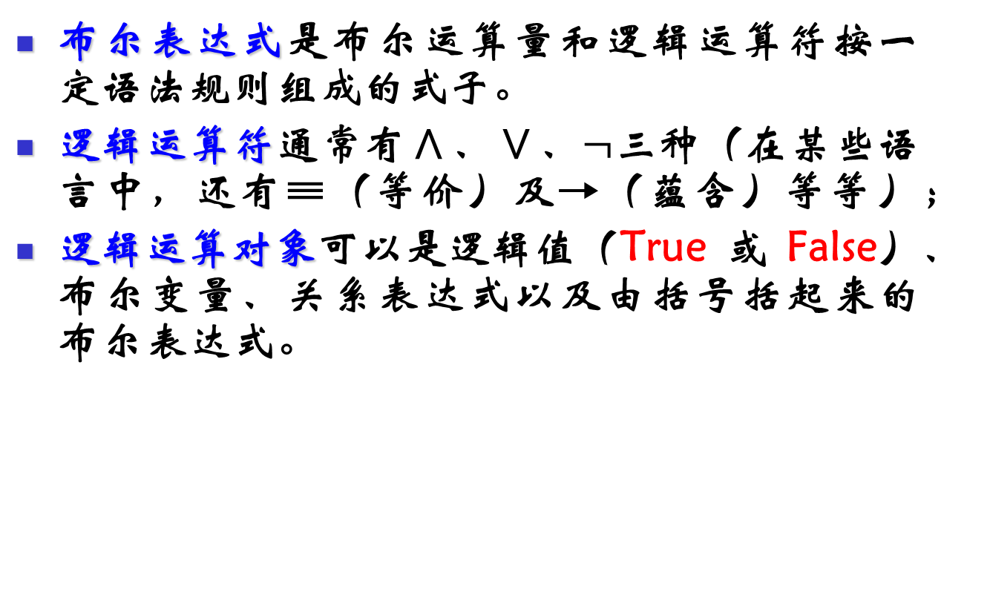
8.5 布尔表达式的翻译

Slide 35
8.5 布尔表达式的翻译
不论是布尔变量还是布尔表达式，都只能取逻辑值True或False。在计算机内通常用1（或非零整数）表示真值（True），用0表示假值(False)。
关系表达式是形如E₁ Rop E₂的式子，其中E₁和E₂为简单算术表达式，Rop为关系运算符（<, >, =, <=, >=, <>）。若E₁和E₂之值使该关系式成立，则此关系表达式之值为True，否则为False。

Slide 36
布尔表达式的语义及作用
布尔表达式的语义在于指明计算一个逻辑值的规则
布尔表达式在程序设计语言中有两个基本的作用：一是在某些控制语句中作为实现控制转移的条件；另一个则是用于计算逻辑值本身。
约定:各类运算符的优先顺序（由高至低）如下：
    ⒈括号
    ⒉算术运算符 *、/、+、-
    ⒊关系运算符 <、<=、=、>、>=、<>
    ⒋逻辑运算符 ┒、∧、 ∨

Slide 37
布尔表达式的翻译
布尔表达式基本文法
  E→E1 ∨ E2 | E1 ∧ E2 | ┑ E1 | ( E1 ) | id₁ relop id₂ | id
处理方式
  数值表示法（与算术表达式的处理类似）
    真：E.place=1
    假：E.place=0
    newtemp——申请临时工作单元
  真假出口表示法（作为条件控制）
    真出口：E.true
    假出口：E.false
    newlab——申请新标号

Slide 38
与算术表达式的处理方式类似
对于布尔表达式的计值和翻译，可采用类似算术表达式的方式来进行。
例如，对于布尔表达式A∨B∧C，可翻译为：
(∧, B, C, T1 )
(∨, A, T1, T2 )

Slide 39
布尔表达式的等价解释
对于一个布尔表达式而言，我们的目的仅仅是为了判定它的真假值。
有时只需计算它的一个子表达式，便能确定整个布尔表达式的真假值。
例如，对于A∨B，只要知道A为真，则无论B取何值，表达式的结果一定为真。
对于三种常见逻辑运算，可作如下等价的解释：
A∧B -----(A) ? B : 0
A∨B -----(A) ? 1 : B
┑A -----(A) ? 0 : 1

Slide 40
布尔表达式的出口
对于布尔表达式A∨（B∧（┑C∨D）)，其等价的表述是
A ？ 1 ：(B ？((C ？ 0 ：1)？ 1 ： D)：0 )
显然，采用此种结构可产生更为有效的中间代码。这里需假定原布尔表达式的计算过程中不含有任何的副作用。
在上式的计算中，根据A、B、C、D的取值不同，计算的结果以及运算的终止点亦不同。例如，当A=1（真）时，结果为1且终止于左边第一个‘1’处。

Slide 41
布尔表达式的出口
把使布尔表达式取值为真的出口称为真出口，反之称为假出口。
对一个布尔表达式而言，它至少有一个真出口和一个假出口（当然可以有多个）。
在用于控制流程的布尔表达式E的计算中，这些出口分别指出当E值为真和假时，控制所应转向的目标（即某一四元式的序号）。

Slide 42
控制语句中的布尔表达式
控制语句 if E then S1 else S2或while E do S
中的布尔表达式E的翻译。
E的代码
E的代码
T
S₁的代码
T
S的代码
F
S₂的代码
F
(b) while语句
(a) if语句

Slide 43
布尔表达式真假值的确定
例如，对于布尔表达式 E = E(1) ∨E(2)。
若E⁽¹⁾为真，则E必为真，故E⁽¹⁾的真出口必是E的真出口(之一);
若E⁽¹⁾为假，则E的真假值取决于E⁽²⁾的真假值，此时，需对E⁽²⁾进行计算，由此可见，E⁽¹⁾的假出口应为E⁽²⁾对应的四元式的序号(E⁽²⁾的入口)，同时,E⁽²⁾的真、假出口也是E的真、假出口。
类似地，可确定E⁽¹⁾ ∧ E⁽²⁾ 、┑E及更复杂的表达式的真、假出口。

Slide 44
布尔表达式翻译
在设计布尔表达式翻译算法（即编写语义动作）时，可定义和使用如下三类四元式：
  (jnz, A1, ,p) 当A1为真(非零)时，转向第p四元式；
  (jrop,A1,A2,p)当关系A1 rop A2 成立时，转向第p四元式；
  (j, , ,p) 无条件转向第p四元式

Slide 45
条件语句的翻译结果
(1) (jnz,A,-,5)
(2) (j,- ,-,3)
(3) (j<,B,C,5)
(4) (j,-,-,p+1)
(5) S₁相应的四元式序列
(p) (j,-,-,q)
(p+1) S₂相应的四元式序列
(q) …
其中，表达式A的真出口为5（也是整个表达式的真出口），假出口为3（即表达式B<C的第1条四元式）；B<C的真、假出口也分别是整个表达式的真、假出口。
例如，对于条件语句
if A∨B<C then S₁ else S₂
经翻译后，可得四元式序列：

Slide 46
拉链与回填
在自底向上的语法制导翻译时, 在产生一个(无)条件转移四元式时, 它所要转向的那个四元式有时尚未产生，故无法立即产生一个完全的控制转移四元式。
此时只能产生一个空缺转移目标的四元式 (jnz,A,-,0),
将此四元式的序号(1)作为语义信息存起来，待开始翻译S₁时，再将S₁的第一四元式的序号(5)回填这个不完全的四元式。

Slide 47
拉链回填
n₁ (j,,,0)
……
n₂(j<,a,b, n₁)
……
n₃(j=,c,d,n₂)
E.Turelist n₃
一遍扫描
  先产生暂时没有填写目标标号的转移指令；
  对于每一条这样的指令作适当的记录；
  一旦目标标号被确定下来，再将它“回填”到相应的指令中
  布尔表达式E设属性E.TC和E.FC
    E.TC——对应真出口Etrue
    E.FC——对应假出口Efalse
两遍扫描

Slide 48
布尔表达式的真假出口链
例如，对于上述if语句中的布尔式E=A∨B<C，在翻译过程中形成的T链和F链如右图所示。
其中，每条链都是利用四元式中的Result域连接的， Result >0时,它给出本链的后继四元式的序号， Result =0时表示本四元式是链尾结点。
(1)(jnz,A,-,0)
(2)(j,-,-,3) E.TC→(3)(j<,B,C,1) E.FC→ (4)(j, -,-,0)

Slide 49
拉链回填
P2: n₃
n₁ (j,,,0)
……
n₂(j<,a,b, n₁)
……
n₃(j=,c,d,n₂)
P1: n₆
n₄ (j,,,0/n₃)
……
n₅(j<,a,b, n₄)
……
n₆(j=,c,d,n₅)
翻译模式用到如下函数：
1．merge(p1，p2)：将由p2指向的表接在p1所指向的表后，返回p1
2．backpatch（p，i）：把i作为目标标号回填到p所指向的表中的每一个转移指令中去。
此处的“表”都是为“回填”所拉的链

Slide 50
文法的“拆分”
为便于实现布尔表达式的语法制导翻译，先改写文法，以便能在翻译过程中的适当时机获得所需的语义属性值。例如，可将文法(5.1)改写为：
  Expr→Expr^ Expr | Expr∨ Expr | ┑ Expr|
  iden |iden Rop iden | ( Expr )
  Expr^ → Expr ∧
  Expr∨ → Expr ∨ (5.7)

Slide 51
文法的“拆分”
将文法进行“拆分”的目的:
  1.在翻译完运算符∧（∨）左侧的表达式后，能够及时获取其语义属性TC及FC
  2.完成用下一四元式序号（即运算符右侧表达式的第一四元式之序号）回填前一表达式的相应真（假）链TC（FC），
  3.将其另一链FC（TC）作为产生式左部符号的综合属性FC（TC）传播之。

Slide 52
语义变量及辅助语义函数
1.NXQ 全局变量，用于指示所要产生的下一四元式的序号；
2.GEN（…） 根据所给参数，产生一条四元式，返回值为该四元式的编号,每次调用,NXQ++；
3.int Merge(int p1,int p2) 将链首“指针”分别为p1和p2的两条链合并为一条，并返回新链的链首“指针”（此处的“指针”实际上是四元式的序号，应为整型值）我们假定四元式是以一结构形式表示（存储）的：
struct _Quadruple{
int Op, arg1, arg2, Result;
} QuadrupleList[];
4.void BackPatch(int p,int t)用四元式序号t回填以p为首的链，将链中每个四元式的Result域改写为t的值。

Slide 53
语义变量及辅助语义函数
函数Merge( )的程序：
int Merge(int p1,int p2)
{ int p;
if (!p2) return p1;
else
p=p2;
while(QuadrupleList[p].Result)
p=QuadrupleList[p].Result;
QuadrupleList[p].Result=p1;
return p2;
}
函数BackPatch( )的程序：
int BackPatch(int p,int t)
{
int q=p, q1;
while(q)
q1=QuadrupleList[q].Result;
QuadrupleList[q].Result=t;
q=q1;
}
return;
}

Slide 54
布尔表达式的属性翻译文法
1.Expr→iden {$$.TC=NXQ; $$.FC=NXQ+1; GEN(jnz,Entry($1),0,0); GEN(j,0,0,0);}
2.Expr→ iden rop iden {$$.TC=NXQ;
$$.FC=NXQ+1; GEN(jrop,Entry($1),Entry($3),0); GEN(j,0,0,0);}
3.Expr→‘(’ Expr ‘)’ {$$.TC=$2.TC;
$$.FC=$2.FC; }
4.Expr→‘┑’ Expr { $$.TC=$2.FC;
$$.FC=$2.TC; }

Slide 55
布尔表达式的属性翻译文法
5.Expr→ Expr^ Expr {$$.TC=$2.TC;
$$.FC=Merge($1.FC,$2.FC);}
6.Expr→ Expr∨ Expr {$$.FC=$2.FC;
$$.TC=Merge($1.TC,$2.TC);}
7.Expr^→ Expr ‘∧’
{BackPatch($1.TC,NXQ); $$.FC=$1.FC;}
8.Expr∨→ Expr ‘∨’
{BackPatch($1.FC,NXQ);$$.TC=$1.TC;}

Slide 56
布尔表达式的属性
Expr具有两个语义属性：TC和FC。这两个链的回填，还需根据表达式E所处的程序环境做进一步的处理。
（1）若E用于控制条件语句if-then-else,则遇到then时,应以当前NXQ值回填E的T链;对F链的回填，则在扫视到else时进行.对于while语句的情形,可类似地进行处理。
（2）若布尔式E仅用于计算值,可引入临时变量T用于标识E的计算结果.将文法(5.7)拓广,增加产生式
S→E{int N, T=NewTemp( ); BackPatch($1.TC,NXQ); BackPatch($1.FC, NXQ+2;) ;
GEN(=,’1’,0,T); N=NXQ+2;
GEN(j,0,0,N); GEN(=,‘0’,0,T);
$$.PLACE=T; $$.Type =‘B’; }

Slide 57
8.6 控制语句的翻译
高级语言的控制结构
  顺序 begin 语句; … ；语句end
  条件 if_then_else、if_then
  switch、case
  循环 while_do、do_while
  for、repeat_until
三地址码
  goto n (j,_,_,n)
  if x relop y goto n (jrelop,x,y,n)

Slide 58
高级语言的控制结构
      1. S→ if E then S⁽¹⁾
      2. | if E then S⁽¹⁾ else S⁽²⁾
      3. | while E do S⁽¹⁾
      4. | begin L end
      5. | A
      6. L→L ；S
      7. | S

Slide 59
S → if E then S₁ 的翻译
E.true
E.false
E.code
代码结构
S₁.begin
S₁.code
S.next

Slide 60
例：if a>b then a=a+a
if a>b goto Etrue (S₁.begin)
goto Efalse (S.next)
S₁.begin: t1:=a+a
a:=t1
S.next:

Slide 61
S → if E then S₁ 的翻译
将文法进行改写(拆分),为便于理解,我们将原文法中的E、S、L、A更名为Expr、Statement、Series和Assignment。
1.Condition→if Expr then
2.Statement→ Condition Statement

Slide 62
if E then S₁的属性翻译文法
将文法进行改写(拆分),为便于理解,我们将原文法中的E、S、L、A更名为Expr、Statement、Series和Assignment。
1.Condition→if Expr then {BackPatch($2.TC,NXQ); $$.Chain=$2.FC;}
2.Statement→ Condition Statement {$$.Chain=Merge($1.Chain, $2.Chain);}

Slide 63
S → if E then S₁ else S₂ 的翻译
代码结构
E.true
E.false
E.code
S₁.begin
S₁.code
goto S.next
S₂.begin
S₂.code
S₁.next
S₂.next
S.next

Slide 64
例：if a>b then a=a+c else a=a+b
if a>b goto L1 (Ctrue, S₁.begin)
goto L2 (Cfalse ,S₂.begin)
L1: t1:=a+c Ctrue, S₁.begin
a:=t1
goto S.next
L2: t2:=a+b Cfalse, S₂.begin
a:=t2
S.next:

Slide 65
S → if E then S₁ else S₂ 的翻译
将文法进行改写(拆分),为便于理解,我们将原文法中的E、S、L、A更名为Expr、Statement、Series和Assignment。
1.Condition→if Expr then
2.Statement→ Condition Statement
3.CondStElse→Condition Statement else
4.Statement→CondStElse Statement

Slide 66
if E then S₁ else S₂的属性翻译文法
3.CondStElse→Condition Statement else
{ int q=NXQ; GEN(j,0,0,0);
BackPatch($1.Chain,NXQ); $$.Chain=Merge($2.Chain,q);}
4.Statement→CondStElse Statement {$$.Chain=Merge($1.Chain,$2.Chain);}

Slide 67
例：if a>b then a=a+c else a=a+b的语法制导翻译过程

Slide 68
S → while E do S₁翻译
代码结构
属性设置（继承）
  布尔式 E
    代码段真出口 true
    代码段假出口 false
  语句 S
    代码段的入口 begin
    后续段入口 next
S.begin
E.code
E.true
E.false
S₁.begin
S₁.code
goto S.begin
S.next

Slide 69
例： while x > y do z := x + 1
L1:if x>y L2 Ctrue,S₁.begin
goto L3 Cfalse,S.next
L2:t1=x+1 S₁.begin
z=t1
goto L1 S.begin
L3:

Slide 70
循环语句的翻译
S → while E do S1
5. Wl→while
6. WED→Wl Expr do
7.Statement→WED Statement
S.begin
C.code
C.true
C.false
S₁.begin
S₁.code
goto S.begin
S.next

Slide 71
循环语句的属性翻译文法
S → while E do S1
5. Wl→while {$$.LoopStartPlace=NXQ;}
6. WED→Wl Expr do {BackPatch($2.TC,NXQ); $$.Chain=$2.FC; $$.LoopStartPlace=$1.LoopStartPlace;}
7.Statement→WED Statement {BackPatch($2.chain,$1.LoopStartPlace); GEN(j,0,0,$1.LoopStartPlace); $$.Chain=$1.Chain;}
S.begin
C.code
C.true
C.false
S₁.begin
S₁.code
goto S.begin
S.next

Slide 72
顺序、赋值语句的属性翻译文法
8.Statement →Assignment {$$.Chain=0;}
9.Series→Statement {$$.Chain=$1.Chain;}
10.SeiesSemicolon→Series ‘;’ {BackPatch($1.Chain,NXQ);}
11.Series→SeriesSemicolon Statement {$$.Chain=$2.Chain;}
12.Statement→ begin Series end {$$.Chain=$2.Chain;}

Slide 73
控制语句翻译应用举例
【例】
while (a<b) do if (c>d) then x:=y+z
假定所产生的四元式序列从编号100开始（即开始时，NXQ之值为100）。翻译的步骤如下：
第一步 对于所给句子，首先按如下的产生式进行归约，并执行相应动作：
此时Wl.LoopStartPlace的值为100,四元式表为
NXQ→
100
←Wl.LSP

Slide 74
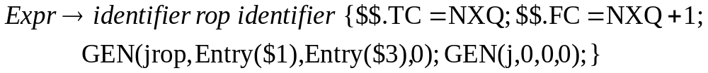
【例】
while (a<b) do if (c>d) then x:=y+z
第二步 对第一步所得句型
Wl (a<b) do if (c>d)then x:=y+z
中的关系表达式a<b,按如下产生式和语义动作进行归约和处理：
在四元式中,运算对象应为a、b在符号表中的序号,为阅读方便,仍用a、b表示.此时,四元式表为:
E.TC→
E.FC→
NXQ→
j<, a, b, 0
j, 0, 0, 0
←Wl.LSP

Slide 75
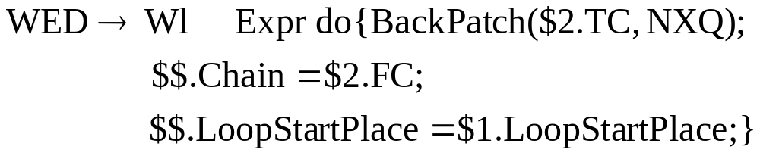
【例】
while (a<b) do if (c>d) then x:=y+z
第三步 当前句型为
Wl Expr do if(c>d) then x:=y+z
此时，语法分析及翻译将按如下的产生式进行归约和处理
WED. LSP →
WED.Chain→
NXQ→
j<, a, b, 0
j, 0, 0, 0

Slide 76
【例】
while (a<b) do if (c>d) then x:=y+z
第四步对当前句型：WED if (c<d) then x:=y+z
关系表达式c<d，用类似于第二步的方法进行归约和处理后，四元式表为
WED.LSP→ 100 j< , a, b, 102
WED.Chain→ 101 j , 0, 0, 0
Expr.TC→ 102 j>, c, d, 0
Expr.FC→ 103 j , 0, 0, 0
NXQ 104

Slide 77
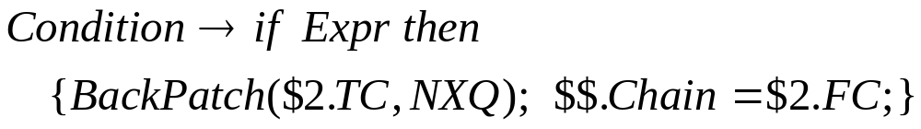
【例】
while (a<b) do if (c>d) then x:=y+z
第五步 对当前句型 WED if Expr then x:=y+z
分别按下面的产生式归约及语义动作处理：
WED.LSP→ 100 (j< , a, b, 102)
WED.Chain→ 101 (j , 0, 0, 0)
102 (j> , c, d, 104)
Condition.C→ 103 (j , 0, 0, 0)
NXQ→ 104

Slide 78
【例】
while (a<b) do if (c>d) then x:=y+z
第六步 对当前句型WED Condition x:=y+z
经归约处理赋值语句x:=y+z后得到句型
WED Condition Assignment
此时的四元式表为
WED.LSP→ 100 j< , a, b, 102
WED.Chain→ 101 j , 0, 0, 0
102 j> , c, d, 104
Condition.C→103 j , 0, 0, 0
104 + , y, z, T
105 = , T, 0, x
NXQ→ 106

Slide 79
【例】
while (a<b) do if (c>d) then x:=y+z
第七步 对于句型WED Condition Assignment
分别按下面的产生式和语义动作处理：
得到句型WED Condition Statement
第八步:Statement→Condition Statement
{$$.Chain=Merge($1.Chain,$2.Chain);}
按上式进行归约和语义处理,得到四元式表
WED.LSP→ 100 j< , a, b, 102
WED.Chain→ 101 j , 0, 0, 0
102 j> , c, d, 104
Statement.Ch→103 j , 0, 0, 0
104 + ，y, z, T
105 = , T, 0, x
NXQ→ 106

Slide 80
【例】
while (a<b) do if (c>d) then x:=y+z
第九步 对句型 WED Statement ，使用产生式
Statement→WED Statement {BackPatch($2.TC,$1.LoopStartPlace); GEN(j,0,0,$1.LoopStartPlace); $$.Chain=$1.Chain;}
得到四元式表
100 j< , a, b, 102
Statement.Chain→ 101 j , 0, 0, 0
102 j> , c, d, 104
103 j , 0, 0, 100
104 + ， y, z, T
105 = , T, 0, x
106 j , 0, 0,100
NXQ→107

Slide 81
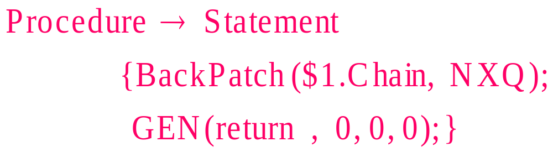
【例】
while (a<b) do if (c>d) then x:=y+z
第十步 最后应当提及，若忽略程序中的说明部分，则可将一个过程视为上述文法的一个语句。此时应考虑补充如下产生式及语义动作：
其中，四元式（return ,0,0,0）将控制返回主程序。但若此过程本身就是主程序，则return四元式最后应被“中止程序运行”的系统调用所代替。对于前者，最后所得的四元式表见下页

Slide 82
【例】最终四元式表
100 j< ,a, b, 102
101 j ,0, 0, 108
102 j> ,c, d, 104
103 j ,0, 0, 100
104 + ，y, z, T
105 = ，T，0，x
106 j ，0，0，100
107 return,0, 0, 0
NXQ→ 108

Slide 83
本章小结
符号表的概念
语义分析的任务
常见的中间语言
赋值语句及顺序结构的翻译
选择结构的翻译
循环结构的翻译

Slide 84
作业
某语言的条件语句的文法定义为：
Statment→ if(Expr) statement1
| if(Expr) statement1 else statement2
  其中， expr为布尔表达式．其语义为:当expr为真时，执行语句statement1，否则执行else后的statement2。试写出关于条件语句的属性翻译文法．
把下面的表达式翻译为逆波兰表示。
(a>0∨b>100∧c>99) ∧((a+b+c)<>999∧┑(a=b))

Slide 85
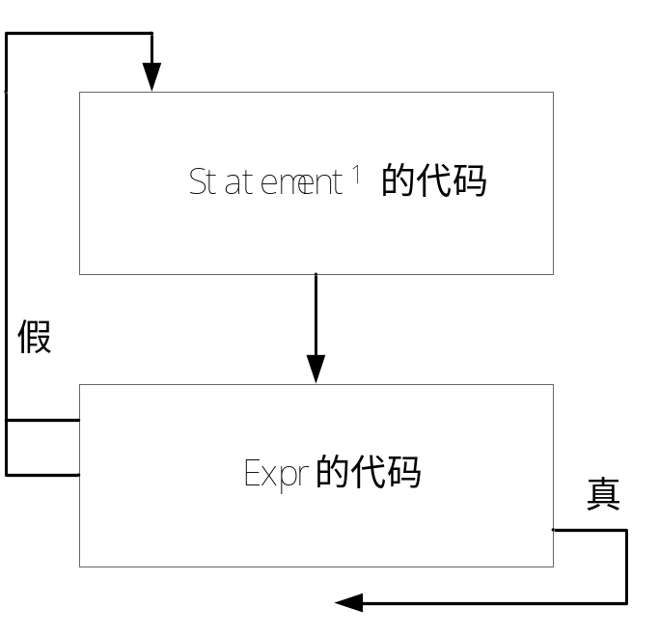
作业
某语言的do-while的语法形式为：
Statement→do Statement1 while Expr
  其语义解释如图所示。
  其中， expr为布尔表达式。
  do-while的执行：执行语句statement1，当expr为假时，跳转至statement1的第一条语句重复执行statement1；当expr为真时，转出do-while语句，并形成语句的出口。试写出关于do-while语句的属性翻译文法。

